Slide 1
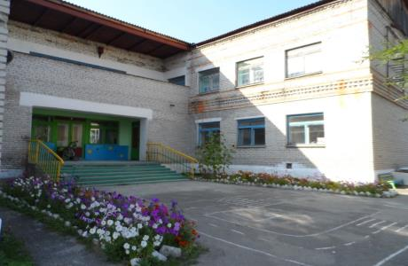
Курганская область, Кетовский район. с. Иковка
МКДОУ «Иковский детский сад общеразвивающего вида №1»
Конкурс медиапрезентаций «Наша дошкольная жизнь»
Номинация «Ах, малыши!»
Тема: «От младенчества до школы»
Воспитатели: Шанаурова Ольга Сергеевна,
воспитатель по ФИЗО,
Березина Ирина Николаевна,
воспитатель

Slide 2
Программа
Т.Н. Дороновой «Радуга»

Slide 3
Цели
Обеспечивать каждому ребенку возможность радостно и содержательно прожить период дошкольного детства
Сохранять и укреплять здоровье детей, формировать у них привычку к здоровому образу жизни
Способствовать своевременному и полноценному психическому развитию каждого ребенка

Slide 4
Задачи
Формировать основы здорового образа жизни
Создавать условия для творческого самовыражения
Закладывать основы личности
Способствовать становлению деятельности
Создавать условия для участия родителей в жизни группы
Создавать атмосферу эмоционального комфорта
Способствовать физическому развитию
Организовывать яркие радостные общие события жизни группы
Способствовать становлению сознания

Slide 5
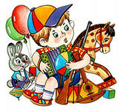
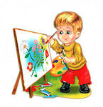
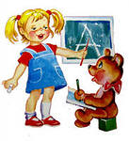
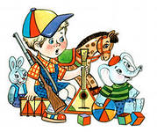
Детский садик, детский сад! Малыши туда спешат. Детский сад, детский сад… Почему так говорят? Потому, что дружно в нем Мы одной семьей растем! Оттого и говорят: — В этом доме детский сад!

Slide 6
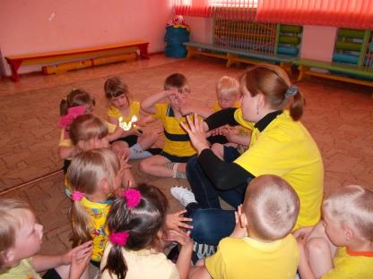
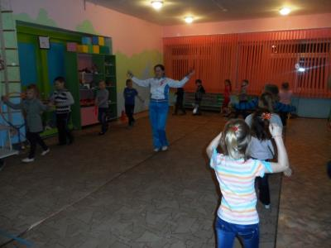
Формировать основы здорового образа жизни
Я с зарядкой подружусь на весь день я заряжусь

Slide 7
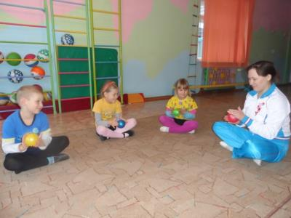
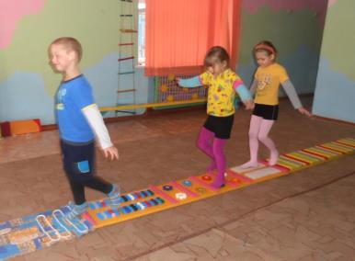
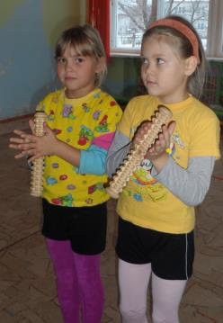
Здоровый образ жизни начинается с разминки

Slide 8
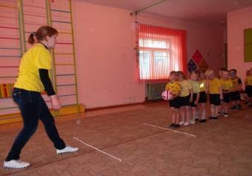
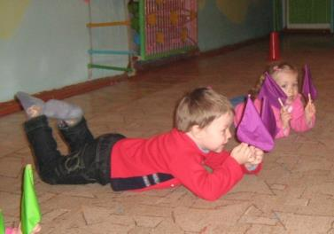
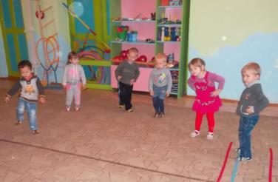
Способствовать физическому развитию
Спорт я с детства уважаю, Чемпионом стать мечтаю

Slide 9
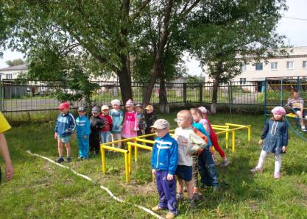
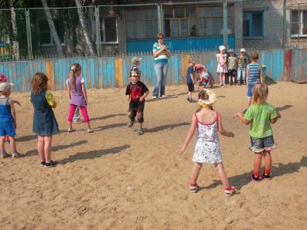
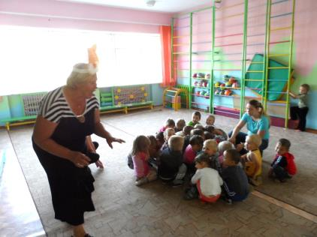
Солнце воздух и вода мои добрые друзья

Slide 10
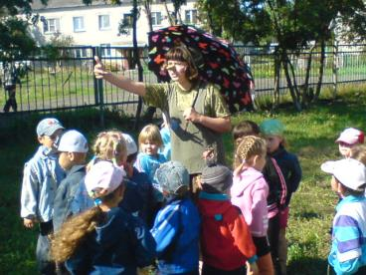
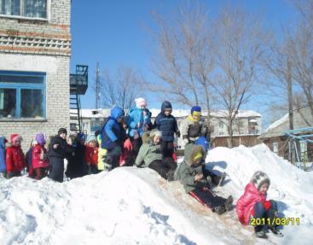
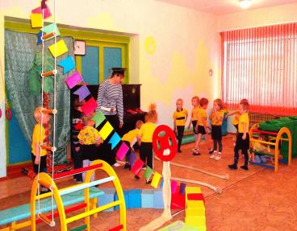
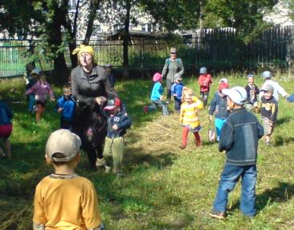

Slide 11
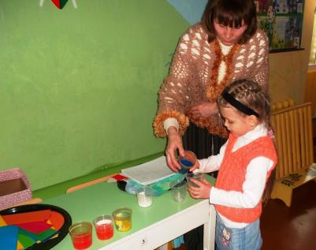
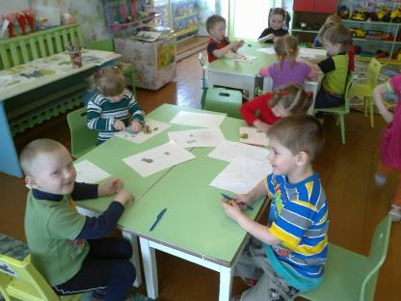
Создавать условия для творческого самовыражения
Рисовали мы, лепили Из цветного пластилина,

Slide 12
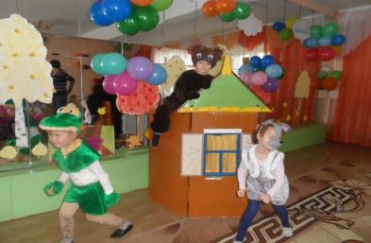
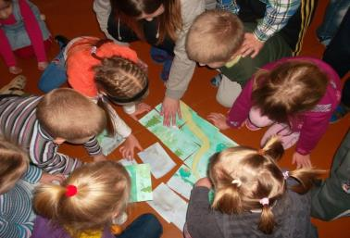
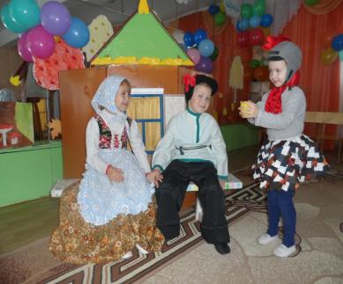
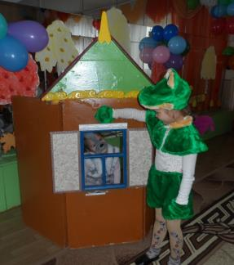

Slide 13
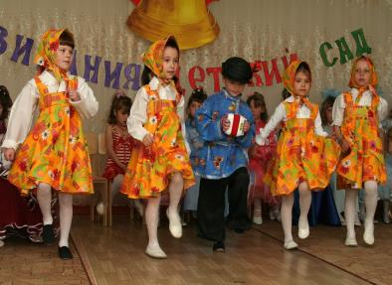
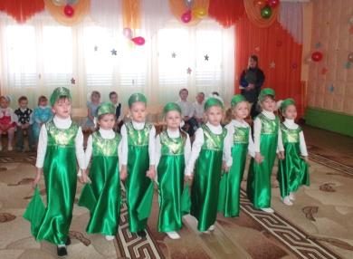
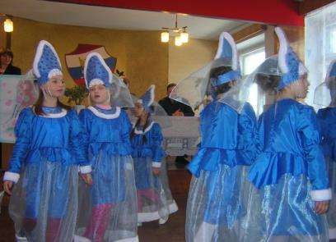
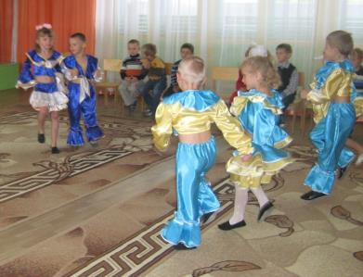

Slide 14
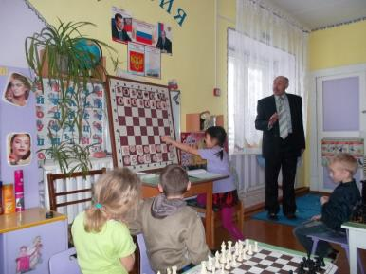
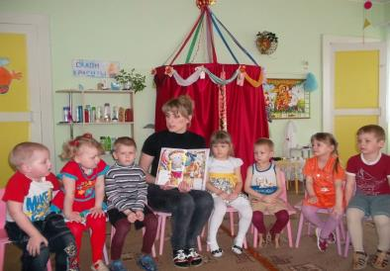
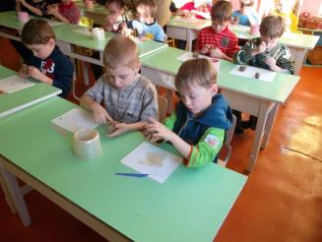
Способствовать становлению деятельности

Slide 15
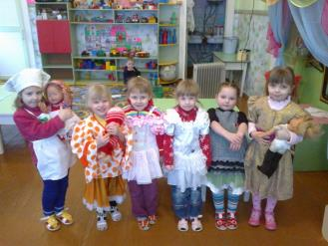
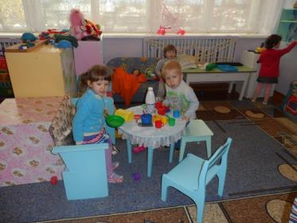
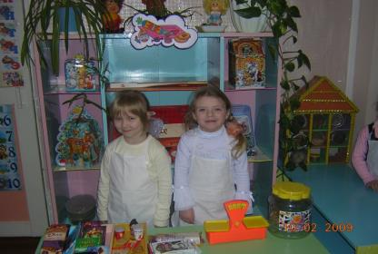
А еще играли в прятки, В дочки-матери, лошадки

Slide 16
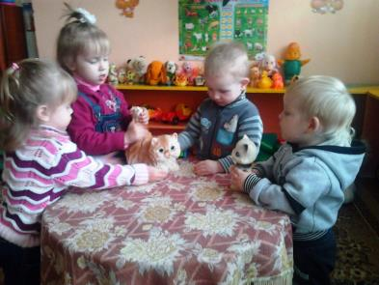
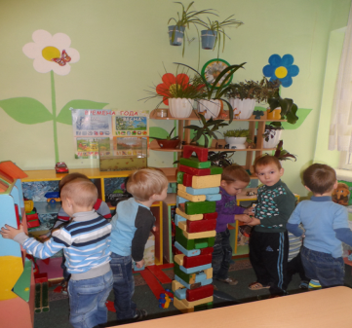
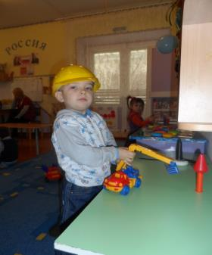

Slide 17
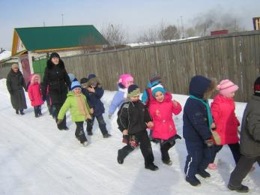
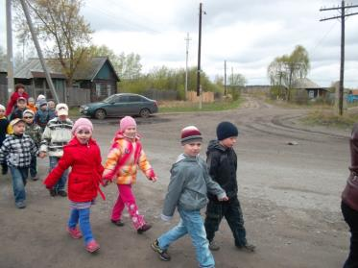
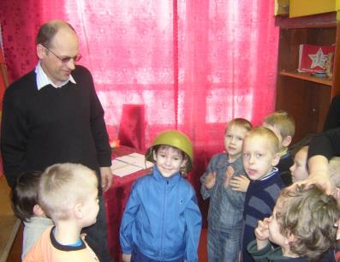
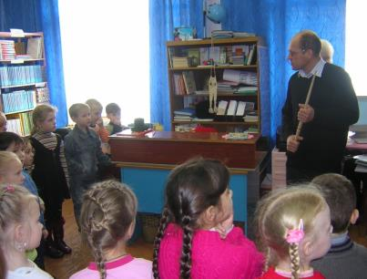
На экскурсии ходили

Slide 18
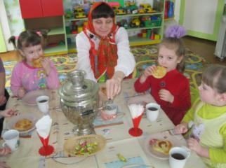
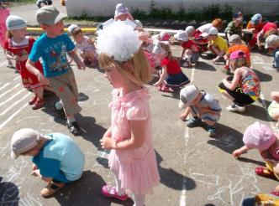
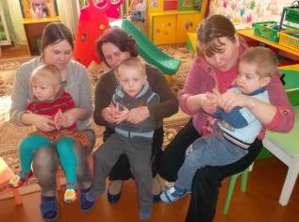
Создавать атмосферу эмоционального комфорта
Что мне дождь что мне зной когда мои друзья со мной

Slide 19
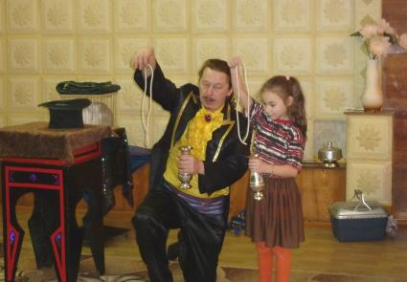
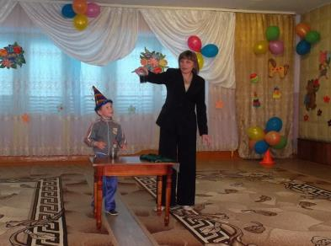
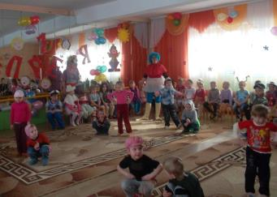

Slide 20
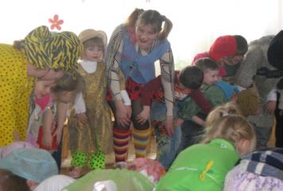
Организовывать яркие радостные общие события жизни группы
Ребята давайте жить дружно

Slide 21
И водили хоровод Возле елки в Новый год!

Slide 22
Мы таланты развиваем И без дела не скучаем!

Slide 23
Способствовать становлению сознания
Человек это звучит гордо

Slide 24
Патриотом может быть только человек

Slide 25
Создавать условия для участия родителей в жизни группы

Slide 26
До свидания детский сад

Slide 27
Поселились здесь сказки, Звучит звонкий смех, И внимания, ласки Хватает для всех. Стал он домом родным Для детей – дошколят, Неразлучны мы с ним – Это наш детский сад!

Slide 28
Спасибо за внимание

